Slide 1
La gerarchia di memorie
Realizzate in collaborazione con Valeria Cardellini

Slide 2
La memoria
I sistemi di memoria di un elaboratore possono essere suddivisi in:
Memoria interna al processore
Memoria principale
Memoria secondaria

Slide 3
La memoria interna
Registri interni alla CPU
  Visibili o no al programmatore
  Memorizzano temporaneamente dati e istruzioni
  Dimensioni: decine di bytes
  Tempo di accesso: qualche nanosecondo

Slide 4
La Memoria principale
Memorizza dati e istruzioni che servono per il funzionamento dell’unità centrale.
La CPU vi accede direttamente.
Dimensioni: nell’ordine del Gigabyte su un personal computer, nell’ordine delle decine di Gigabytes su supercalcolatori.
Velocità: attorno ai nanosecondi.
E’ la memoria nella quale sono contenuti i programmi che la CPU esegue e i dati su cui la stessa CPU può accedere direttamente.

Slide 5
Memoria di massa: memoria a stato solido
Dimensioni: nell’ordine dei Gbytes/Therabytes.
Velocità: nell’ordine delle migliaia di ns (microsecondi)

Slide 6
Memoria di massa: magnetica/ottica
• Dimensioni: nell’ordine dei Gbytes/Therabytes.
Velocità: nell’ordine dei milioni di ns (millisecondi)

Slide 7
Tecnologie e caratteristiche
I vari tipi di memoria sono realizzati con tecnologie con valori diversi di:
  Costo per singolo bit immagazzinato.
  Tempo di accesso (ritardo fra l'istante in cui avviene la richiesta e l'istante in cui il dato è disponibile al richiedente).
  Modo di accesso (seriale o casuale).
Tecnologia delle memorie
  Memorie a semiconduttore con tecnologia VLSI (memoria principale).
  Memorie a stato solido (memoria secondaria)
  Memorie magnetiche (memoria secondaria).
  Memorie ottiche (memoria secondaria).

Slide 8
RAM (Random Access Memory)
SRAM (Static RAM)
  Basata su FF (4 o 6 transistor MOS)
  Veloce, costosa, bassa densità (bit/area): tempo accesso 0.5-5 ns, costo 4000-10000 € per GB nel 2004, oggi qualche decina di euro
  usate nelle memorie cache (allocate nel chip della CPU)
DRAM (Dynamic RAM)
  Immagazzinamento di cariche elettriche (~50pC)
  Meno veloce, meno costosa, alta densità (indirizzamento via mux): tempo accesso 50 ns, costo 100 € per GB nel 2004, oggi qualche euro
  Synchronous DRAM (SDRAM): Lettura sincrona ad un segnale di clock (un solo fronte attivo)

Slide 9
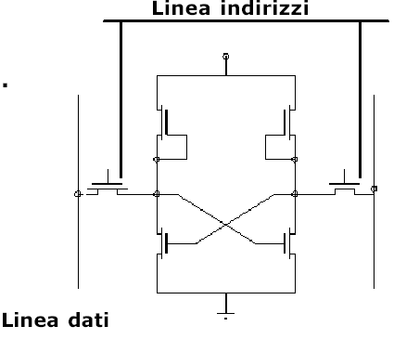
Le memorie RAM statiche
La cella elementare è costituita da 6 transistori mos che formano un FLIP-FLOP.
L’informazione permane stabile in presenza della tensione di alimentazione
Tempi di accesso rapidi.
Costi elevati.

Slide 10
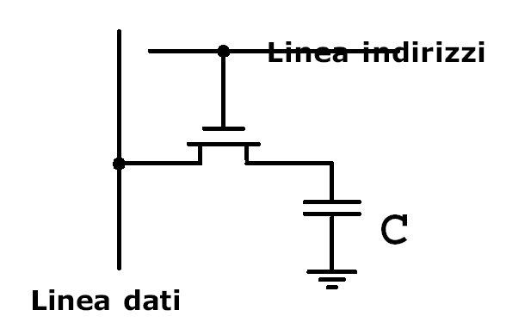
Le memorie RAM dinamiche
La cella elementare è costituira da un condensatore che viene caricato (1) o scaricato (0).
La tensione sul condensatore tende a diminuire (millisecondi) e quindi deve essere ripristinata o rinfrescata.
La semplicità della cella consente capacità molto elevate in spazi (e costi ridotti) contenuti

Slide 11
RAM - caratteristiche principali
Formato di un modulo (altezza x ampiezza)
  64K x 8 (64K indirizzi, 8 bit per indirizzo)
  512K x 1
  126K x 4
  2K x 8
Moduli preassemblati
  SIMM (72 pin), DIMM (168 pin), …
    Ex: PC-133 8M x 64 (8 chip, 32M x 8 bit)
Tempo di ciclo
  Tempo che intercorre fra due operazioni (read o write) su locazioni differenti

Slide 12
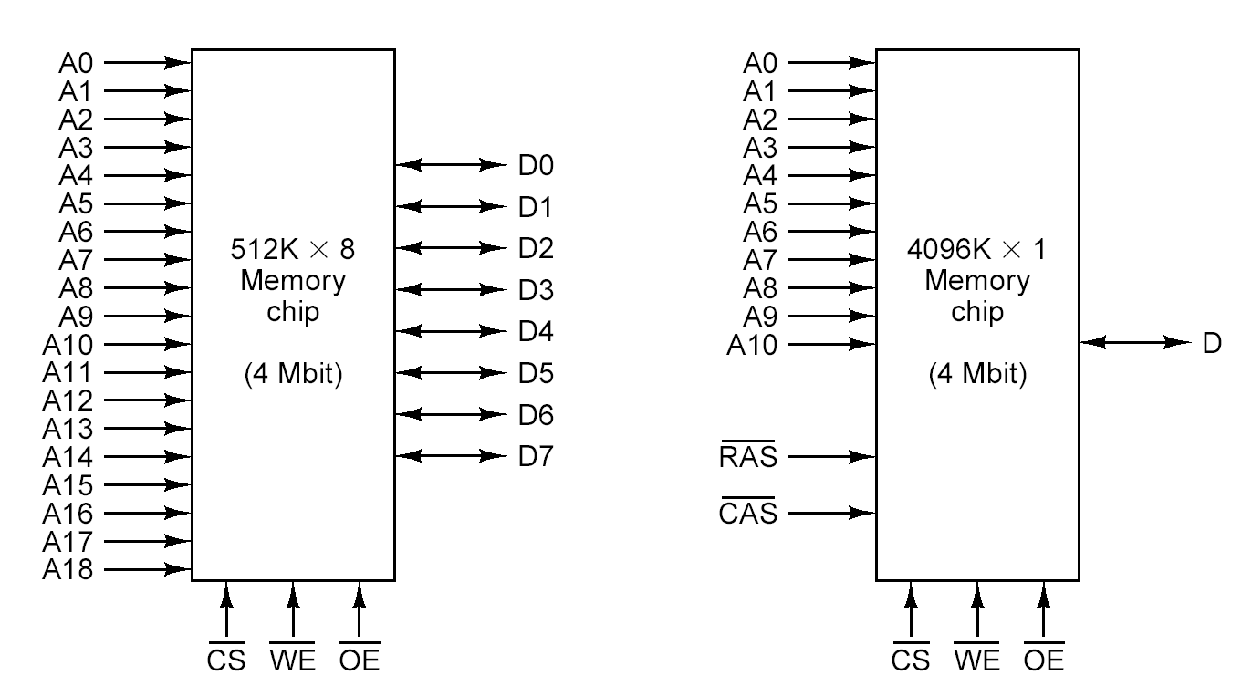
Esempi di organizzazione di RAM

Slide 13
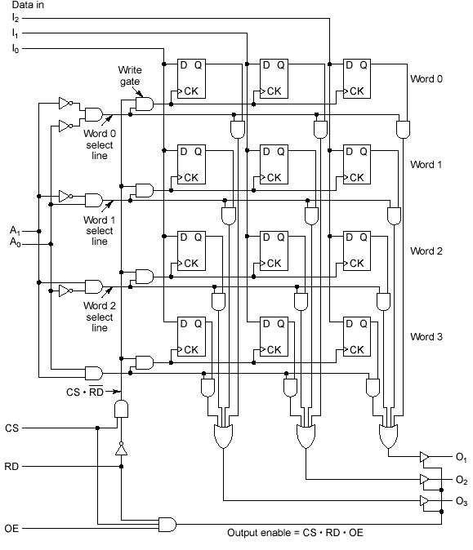
Esempio di SRAM

Slide 14
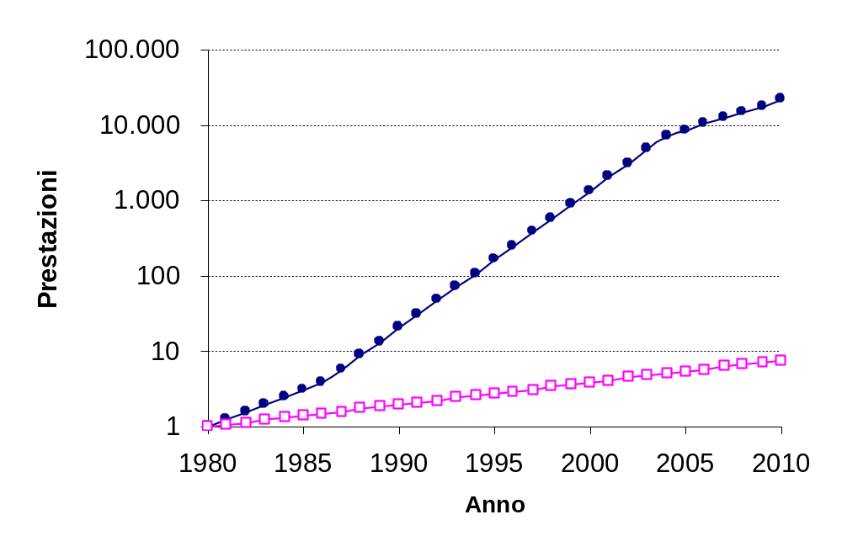
Divario delle prestazioni processore-memoria
Soluzione: memorie cache più piccole e veloci tra processore e DRAM (creazione di una gerarchia di memoria)
Divario di prestazione processore-memoria:
(aumento 50% l’anno)
Processore:
60% l’anno
2x in 1,5 anni
DRAM
9% l’anno
2x in 10 anni

Slide 15
Obiettivo
Avere a disposizione una memoria che sia:
  grande
  veloce (ritardo della memoria simile a quello del processore)
  economica
Osservazioni:
  Le memorie di grandi dimensioni sono lente
  Le memorie veloci hanno dimensioni piccole
  Le memorie veloci costano (molto) più di quelle lente
  Non esiste una memoria che soddisfi simultaneamente tutti i requisiti!
Come creare una memoria che sia grande, economica e veloce (per la maggior parte del tempo)?
  Gerarchia
  Parallelismo

Slide 16
La soluzione: gerarchia di memorie
Non un livello di memoria…
Ma una gerarchia di memorie
  Ognuna caratterizzata da differenti tecnologie, costi, dimensioni, e tempi di accesso
Processore
Aumenta il tempo di accesso
Aumenta la capacità di memorizzazione
Diminuisce il costo per bit
Livello 1
Livello 2
.
.
.
Livello n
Dimensione della memoria ad ogni livello

Slide 17
La soluzione: gerarchia di memorie (2)
Obiettivi della gerarchia di memorie:
  Fornire una quantità di memoria pari a quella disponibile nella tecnologia più economica
  Fornire una velocità di accesso pari a quella garantita dalla tecnologia più veloce
Processor
Secondary
Storage
(DISK)
Control
Secondary
Storage
(SSD)
Second
Level
Cache
(SRAM)
Main
Memory
(DRAM)
Datapath
On-Chip
Cache
Registers
Speed (ns):
0,25
1
100
2000
5˙000˙000
(5 ms)
Size (B):
500
64K
1G
100G
1000G

Slide 18


Esempio: Apple iMac G5
Gestito
dal compilatore
Gestito da SO,
hardware,
applicazioni
Gestito
dall’hardware
 | Reg | L1 Inst | L1 Data | L2 | DRAM | Disk
Size | 1K | 64K | 32K | 512K | 256M | 80G
Latency Cycles, Time | 1, 0.6 ns | 3, 1.9 ns | 3, 1.9 ns | 11, 6.9 ns | 88, 55 ns | 10⁷, 12 ms
iMac G5
1.6 GHz

Slide 19
Principio di località
Alla base della gerarchia di memoria vi è il principio di località
Esistono due tipi differenti di località
Località temporale (nel tempo):
  Se un elemento di memoria (dato o istruzione) è stato acceduto, tenderà ad essere acceduto nuovamente entro breve tempo
  Caso tipico: le istruzioni ed i dati dentro un ciclo saranno acceduti ripetutamente
Località spaziale (nello spazio):
  Se un elemento di memoria (dato o istruzione) è stato acceduto, gli elementi i cui indirizzi sono vicini tenderanno ad essere acceduti entro breve tempo
  Casi tipici: gli accessi agli elementi di un array presentano un’elevata località spaziale; nell’esecuzione di un programma è altamente probabile che la prossima istruzione sia contigua a quella in esecuzione

Slide 20
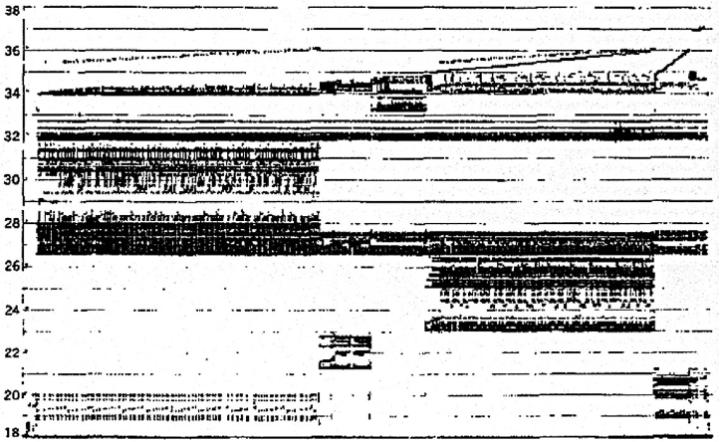
Principio di località (2)
Cattiva località
Località
temporale
Località spaziale
D. J. Hatfield, J. Gerald, “Program Restructuring for Virtual Memory”, IBM Systems Journal 10(3): 168-192, 1971
Tempo

Slide 21
Principio di località (3)
La località è fortemente dipendente dall’applicazione
  Alta (sia temporale che spaziale) per cicli interni di breve lunghezza che operano su dati organizzati in vettori
  Bassa nel caso di ripetute chiamate a procedure
In alcune applicazioni i dati hanno località di un solo tipo
  Es.: dati di tipo streaming in elaborazione video (non hanno località temporale)
  Es.: coefficienti usati in elaborazioni di segnali o immagini (si usano ripetutamente gli stessi coefficienti, non c’è località spaziale)

Slide 22
Livelli nella gerarchia di memorie
Basandosi sul principio di località, la memoria di un calcolatore è realizzata come una gerarchia di memorie
Registri
  La memoria più veloce, intrinsecamente parte del processore
  Gestiti dal compilatore (che alloca le variabili ai registri, gestisce i trasferimenti allo spazio di memoria)
Cache di primo livello
  Sullo stesso chip del processore (L1 cache), tecnologia SRAM
  I trasferimenti dalle memorie di livello inferiore sono completamente gestiti dall’hardware
  Di norma, la cache è trasparente al programmatore e al compilatore (vi sono delle eccezioni che vedremo più avanti!)
  Può essere unificata (un’unica cache sia per dati che per istruzioni) oppure possono esserci cache separate per istruzioni e dati (I-cache e D-cache)

Slide 23
Livelli nella gerarchia di memorie (2)
Cache di secondo (e terzo) livello
  Quando esiste, può essere sia sullo stesso chip del processore (solo L2 cache), sia su un chip separato; tecnologia SRAM
  Il numero dei livelli di cache e delle loro dimensioni dipendono da vincoli di prestazioni e costo
  Come per la cache di primo livello, i trasferimenti dalla memoria di livello inferiore sono gestiti dall’hardware e la cache è trasparente al programmatore e al compilatore
Memoria RAM
  Di solito in tecnologia DRAM (SDRAM)
  I trasferimenti dalle memorie di livello inferiore sono gestiti dal sistema operativo (memoria virtuale) e dal programmatore

Slide 24
Livelli nella gerarchia di memorie (3)
Livelli di memoria inclusivi
  Un livello superiore della gerarchia (più vicino al processore) contiene un sottoinsieme di informazioni dei livelli inferiori
  Tutte le informazioni sono memorizzate nel livello più basso
  Solo il livello massimo di cache (L1 cache) è acceduto direttamente dal processore
Migrazione delle informazioni fra livelli della gerarchia
  Le informazioni vengono di volta in volta copiate solo tra livelli adiacenti

Slide 25
Migrazione delle informazioni
Blocco: la minima unità di informazione che può essere trasferita tra due livelli adiacenti della gerarchia
  La dimensione del blocco influenza direttamente la larghezza (banda) del bus
Hit (successo): l’informazione richiesta è presente nel livello acceduto
Miss (fallimento): l’informazione richiesta non è presente nel livello acceduto
  Deve essere acceduto il livello inferiore della gerarchia per recuperare il blocco contenente l’informazione richiesta
Processore

Slide 26
Come sfruttare il principio di località
Probabilità di riferimento
0
Spazio di indirizzamento
2^{n-1}
Per sfruttare la località temporale:
  tenere i blocchi acceduti più frequentemente vicino al processore
Per sfruttare la località spaziale:
  spostare blocchi contigui tra livelli della gerarchia
Al processore
Memoria di livello superiore
Memoria di livello inferiore
Blocco X
Dal processore
Blocco Y

Slide 27
Strategia di utilizzo della cache
Cache strutturata in linee
  Ogni linea contiene un blocco (più parole: da 4 a 64 byte)
La prima volta che il processore richiede un dato in memoria si ha un cache miss
  Il blocco contenente il dato viene trasferito dal livello inferiore di memoria e viene copiato anche nella cache
Le volte successive, quando il processore richiede l’accesso alla memoria
  Se il dato è presente in un blocco contenuto nella cache, la richiesta ha successo ed il dato viene passato direttamente al processore
    Si verifica un cache hit
  Altrimenti la richiesta fallisce ed il blocco contenente il dato viene caricato anche nella cache e passato al processore
    Si verifica un cache miss
Obiettivo: aumentare quanto più possibile il tasso di cache hit

Slide 28
Alcune definizioni
Hit rate (frequenza dei successi): frazione degli accessi in memoria risolti nel livello superiore della gerarchia di memoria
  Hit rate = numero di hit / numero di accessi in memoria
Miss rate (frequenza dei fallimenti): 1 - hit rate
Hit time (tempo di successo): tempo di accesso alla cache in caso di successo
Miss penalty (penalità di fallimento): tempo per trasferire il blocco dal livello inferiore della gerarchia
Miss time: tempo per ottenere l’elemento in caso di miss
  miss time = miss penalty + hit time
Tempo medio di accesso alla memoria (AMAT)
AMAT = c + (1-h)⋅m
        c: hit time h: hit rate
        1-h: miss rate m: miss penalty

Slide 29
Le decisioni per la gerarchia di memorie
Quattro decisioni da prendere:
Dove si può mettere un blocco nel livello gerarchico più alto (posizionamento del blocco o block placement)
Come si trova un blocco nel livello gerarchico più alto (identificazione del blocco o block identification)
  Le prime due decisioni sono collegate e rappresentano le tecniche di indirizzamento di un blocco
Quale blocco nel livello gerarchico più alto si deve sostituire in caso di miss (algoritmo di sostituzione o block replacement)
Come si gestiscono le scritture (strategia di aggiornamento o write strategy)

Slide 30
Posizionamento del blocco
Tre categorie di organizzazione della cache in base alla restrizioni sul posizionamento del blocco in cache
In una sola posizione della cache:
  cache ad indirizzamento diretto (a mappatura diretta o direct mapped cache)
In una qualunque posizione della cache:
  cache completamente associativa (fully-associative cache)
In un sottoinsieme di posizioni della cache:
  cache set-associativa a N vie (set-associative cache)
      soluzione intermedia alle due estreme

Slide 31
Posizionamento del blocco
Esempio di 32 libri in libreria e scrivania con spazio per soli 8 libri:
  4 tipi di testo (Calcolatori, Analisi, Fisica, Geometria)
  8 libri diversi per ogni tipo di testo, la cui etichettatura è data da
    Identificativo tipo di materia (Cal,Ana,Fis,Geo)
    Numero d’ordine libro per materia (0,1,...,7)
    p.e. Cal 6, indica il settimo libro di Calcolatori
Attività per consultare un libro
  I caso: ogni libro può stare in una sola posizione
      ACCESSO DIRETTO
  II caso: ogni libro può stare ovunque
      COMPLETAMENTE ASSOCIATIVA

Slide 32
Primo esempio di posizionamento di un libro
Metti nella posizione i-esima il libro di Fisica,
Calcolatori, Analisi o Geometria,
la cui intestazione (identificazione) ha “i”
come sottocampo ordine
ACCESSO DIRETTO: SAI DOVE PUOI TROVARLO
Attività di cercare:
dato il libro il cui numero di ordine è “i”
guarda solo nella posizione “i”
0
1
2
3
4
5
6
7
Fis Testo
Cal Testo
Cal Testo
Ana Testo
Geo Testo
Geo Testo
Geo Testo
Fis Testo
TAG

Slide 33
Secondo esempio di posizionamento di un libro
Ogni libro di Fisica, Calcolatori, Analisi o Geometria,
può essere allocato in una qualunque delle
otto posizioni
ORGANIZZAZIONE COMPLETAMENTE
ASSOCIATIVA:
NON SAI DOVE PUOI TROVARLO
Attività di cercare:
dato il libro il cui numero il cui identificativo è
“Tipo, num. ordine” cercalo in tute le posizioni
Fis 3 Testo
Fis 2 Testo
Fis 7 Testo
Fis 0 Testo
Ana 3 Testo
Cal 3 Testo
Geo 5 Testo
Ana 5 Testo
TAG

Slide 34
Vantaggi e Svantaggi

Slide 35
Dal libro (p.e. Fis 7) all’indirizzo di memoria
Come identificare il tag dall’indirizzo
a₃₁a₃₀a₂₉ a₂₈a₂₇a₂₆ a₂₅a₂₄a₂₃....... a₅a₄a₃ a₂a₁a₀
hp:
Memoria organizzata a byte (4 moduli di memoria da 1 byte)
Ultimi due bit per identificare posizione del byte nella parola
Cache ad accesso diretto:
tag : primo gruppo di bit (p.e. da a₃₁ a a₂₆ ) p.e Fis
indice: secondo gruppo di bit (da a₂₅ a a₂) p.e. 7
Cache completamente associativa:
tag: tutti i bit dell’indirizzo (a₃₁ a a₀ )

Slide 36
Posizionamento del blocco (possibili scelte)
n. blocco
0
1
2
3
4
5
6
7
Cache completamente associativa
- posizionamento: ovunque
n. blocco
0
1
2
3
4
5
6
7
Cache set-associativa a 2 vie
- posizionamento: in un sottoinsieme
n. blocco
0
1
2
3
4
5
6
7
Cache ad indirizzamento diretto
- posizionamento: in un solo posto
n. blocco
0
1
2
3
4
5
6
7
8
9
10
11
12
13
14
15
16
17
memoria

Slide 37
Cache ad indirizzamento diretto
Ogni blocco nello spazio degli indirizzi trova il suo corrispondente in uno e un solo blocco in cache
  N_{B}: numero di blocchi in cache
  B_{AC}: indirizzo del blocco in cache
  B_{AM}: indirizzo del blocco in memoria
  B_{AC} = B_{AM} modulo N_{B}
L’indirizzo del blocco in cache (detto indice della cache) si ottiene usando i log₂(N_{B}) bit meno significativi dell’indirizzo del blocco in memoria
  La definizione si modifica opportunamente se il blocco contiene più parole (vediamo come tra breve)
Tutti i blocchi della memoria che hanno i log₂(N_{B}) bit meno significativi dell’indirizzo uguali vengono “mappati” sullo stesso blocco di cache

Slide 38
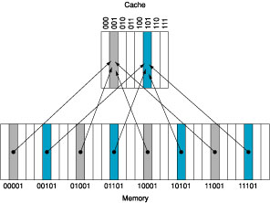
Cache ad indirizzamento diretto (2)
Esempio di cache ad indirizzamento diretto con 8 blocchi
I blocchi di memoria con indirizzo 00001, 01001, 10001, 11001 hanno gli ultimi log₂8=3 bit uguali → mappati nello stesso blocco in cache

Slide 39
Esempio: organizzazione della memoria
Indirizzi a 32 bit
Parole di 4 byte
Blocchi di 8 parole (o 32 byte..... r = 5, vedere dopo)
Struttura dell’indirizzo
  I 27 bit più significativi dell’indirizzo rappresentano il numero di blocco
  I successivi 3 bit rappresentano il numero della parola all’interno del blocco
  Gli ultimi 2 bit rappresentano il numero del byte all’interno della parola
31
5
,4
2,
1
0
Numero di blocco
parola
byte
27 bit
3 bit
2 bit

Slide 40
Contenuto di una linea di cache
In una cache ad indirizzamento diretto ogni linea di cache include:
  Il bit di validità: indica se i dati nella linea di cache sono validi
    All’avvio, tutte le linee sono non valide (compulsory miss)
  Il tag (etichetta): consente di individuare in modo univoco il blocco in memoria che è stato mappato nella linea di cache
  Il blocco di dati vero e proprio, formato da una o più parole (2^{r}, se r = 2, blocco di solo 4 byte, i.e doppia parola, caso z64, o parola, caso MIPS)

Slide 41
Struttura dell’indirizzo e della linea di cache
Spazio di memoria di 2^{n} byte, diviso in blocchi da 2^{r} byte
Cache ad indirizzamento diretto di capacità pari a 2^{s} linee
Si associa ad ogni blocco la linea di cache indicata dagli s bit meno significativi del suo indirizzo (indice)
  Se il blocco è in cache deve essere in quella linea, è lì che bisogna cercarlo
Il tag permette di distinguere tra tutti i blocchi che condividono la stessa linea di cache
    Il tag è dato dagli n-r-s bit più significativi dell’indirizzo
    Il tag è memorizzato anche nella linea di cache, per il confronto
n-r-s bit s bit r bit
Indirizzo
dimensione: n bit
TAG
INDICE
OFFSET
Linea di cache
dimensione: 2^{r} byte + (n-r-s+1) bit
1 bit n-r-s bit 2^{r} byte
V
TAG
BLOCCO DI DATI
Nella cache ci sono 2^{s} righe

Slide 42
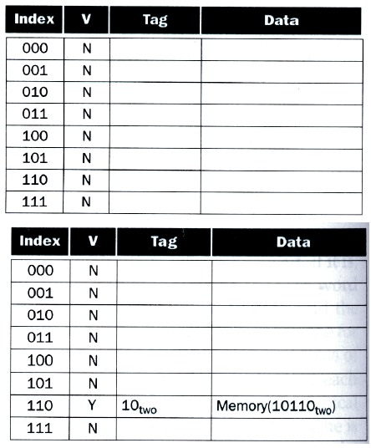
Esempio con n= 5, s = 3, r = 2, cioè spazio di memoria di 32 indirizzi, blocco di una sola parola da 4 byte e cache con 8 righe (linee)
Stato iniziale della cache
(index indica l’indirizzo della linea della cache, non è un elemento “fisico” e quindi costituito di flip/flop come V, tag e data)
Miss di (10110)₂
tag = 10
indice = 110

Slide 43
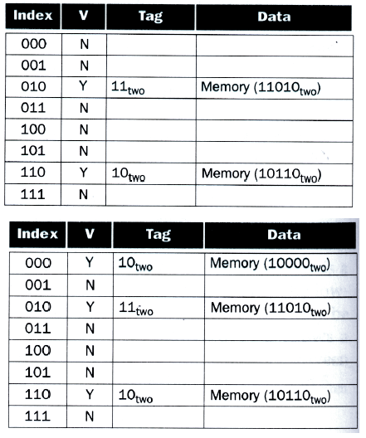
Esempio (2/4)
Miss di (11010)₂
tag = 11
indice = 010
Miss di (10000)₂
tag = 10
indice = 000

Slide 44
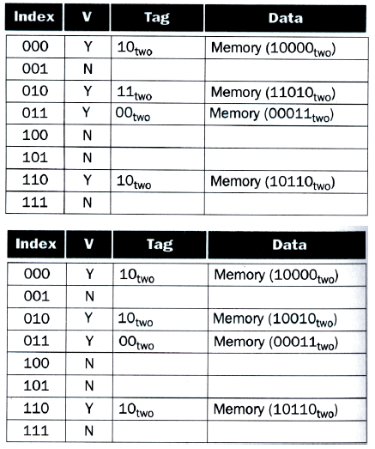
Esempio (3/4)
Miss di (00011)₂
tag = 00
indice = 011
Miss di (10010)₂
tag = 10
indice = 010

Slide 45
Esempio (4/4)
Hit di (00011)₂
tag = 00
indice = 011
Hit di (10010)₂
tag = 10
indice = 010

Slide 46
Un esempio più realistico
(blocco di una sola parola di 4 byte)
Indirizzi a 32 bit
Blocchi di dati da 32 bit (1 parola da 4 = 2² byte )
Cache con 1K di linee (2¹⁰)
Quindi: n=32, s=10, r=2,
La struttura dell’indirizzo è:
  I 20 bit più significativi dell’indirizzo rappresentano il tag
  I successivi 10 bit rappresentano il numero del blocco in cache (l’indice della cache, che identifica la linea della cache)
  Gli ultimi 2 bit rappresentano il numero del byte all’interno del blocco (l’offset)

Slide 47
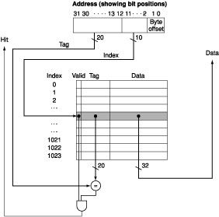
Accesso in cache (blocco di una sola parola di 4 byte)
Si confronta il tag dell’indirizzo con il tag della linea di cache individuata tramite l’indice
Si controlla il bit di validità
Viene segnalato l’hit al processore
Viene trasferito il dato

Slide 48
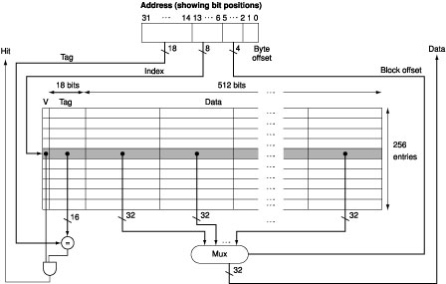
Esempio di cache con blocchi da 16 parole
(ogni parola da 4 byte)
E’ la cache del processore Intrisity FastMATH, un processore embedded basato sull’architettura MIPS
Cache istruzioni e cache dati separate, da 16 KB ciascuna e con blocchi di 16 parole (parole da 32 bit, cioè da 4 byte)
n = 32
s = log₂(16KB/64B) = 8
r = log₂(64) = 6,
di cui
4 identificano la parola all’interno del blocco,
2 il byte all’interno della singola parola
18
AAC - Valeria Cardellini, A.A. 2007/08

Slide 49
Come realizzare una cache ad accesso diretto usando una memoria a 32 bit
flag
tag₁₇…tag₀
d₅₁₁…d₄₇₉
d₆₃…d₃₂
d₃₁…d₀
MR
MW
CS
MR
MW
CS
MR
MW
CS
MR
MW
CS
MR
MW
CS
. . .
Parola 15
Parola 1
Parola 0
a₆…a₁₃
a₆…a₁₃
a₆…a₁₃
a₆…a₁₃
a₆…a₁₃
index
CS=1

Slide 50
Dimensione cache ad indirizzamento diretto
Quanti bit in totale sono necessari per una cache ad indirizzamento diretto?
  Ciascuna linea di cache ha una dimensione pari a 2^{r} byte + (n-r-s+1) bit, ovvero 2^{r+3} + (n-r-s+1) bit (essendo un byte 8= 2³ bit)
  Nella cache ci sono 2^{s} linee
  Quindi occorrono 2^{s}(2^{r+3}+n-r-s+1) bit
  Overhead = 2^{s}·(n-r-s+1) / 2^{s}·2^{r+3} = (n-r-s+1)/2^{r+3}
Esempio
  Indirizzi a 32 bit
  Cache con 16 KB di dati e blocchi da 4 parole
  Quindi:
    n = 32
    s = log₂(16KB/16B) = log₂(2¹⁰) = 10
    r = log₂(4*4) = log₂(16) = 4
  Quindi occorrono 2¹⁰(2⁷+32-10-4+1) bit = 147 Kbit = 18,375 KB
  Overhead = 2,375KB/16KB ~ 15%

Slide 51
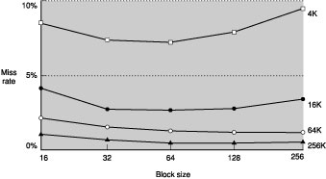
Scelta della dimensione del blocco
In generale, una dimensione ampia del blocco permette di sfruttare la località spaziale, ma…
  Blocchi più grandi comportano un miss penalty maggiore
    E’ necessario più tempo per trasferire il blocco
Se la dimensione del blocco è troppo grande rispetto alla dimensione della cache, aumenta il miss rate

Slide 52
Gestione di cache hit e cache miss
In caso di hit (il processore continua il processamento):
  Accesso al dato dalla cache dati
  Accesso all’istruzione dalla cache istruzioni
In caso di miss:
  Stallo del processore in attesa di ricevere l’elemento dalla memoria
  Invio dell’indirizzo al controller della memoria (simile ad un DMAC, identificato anche come MMU - Memory Management Unit)
  Reperimento dell’elemento dalla memoria
  Caricamento dell’elemento in cache
  Ripresa dell’esecuzione

Slide 53
Sostituzione nelle cache ad indirizzamento diretto
Banale: se il blocco di memoria è mappato in una linea di cache già occupata, si elimina il contenuto precedente della linea e si rimpiazza con il nuovo blocco
  I miss sono dovuti a conflitti sull’indice di cache (conflict miss)
La sostituzione non tiene conto della località temporale!
  Il blocco sostituito avrebbe potuto essere stato usato molto di recente
  Facile il fenomeno di thrashing
Vantaggi della cache ad indirizzamento diretto
  Implementazione facile
  Richiede poca area
  E’ veloce
Svantaggi
  Non molto efficiente per quanto riguarda la politica di sostituzione

Slide 54
Cache completamente associativa
E’ l’altro estremo per il posizionamento del blocco in cache: nessuna restrizione sul posizionamento
Ogni blocco di memoria può essere mappato in una qualsiasi linea di cache
  Non ci sono conflict miss, ma i miss sono generati soltanto dalla capacità insufficiente della cache (capacity miss)
Il contenuto di un blocco in cache è identificato mediante l’indirizzo completo di memoria
  Il tag è costituito dall’indirizzo completo della parola
  L’accesso è indipendente dall’indice di cache
La ricerca viene effettuata mediante confronto in parallelo dell’indirizzo cercato con tutti i tag
Problemi
  Hardware molto complesso
  Praticamente realizzabile solo con un piccolo numero di blocchi

Slide 55
Esempio cache completamente associativa
A
d
d
r
e
s
s
3
1
3
0
1
2
1
1
1
0
9
8
3
2
1
0
30
3030
V
T
a
g
D
a
t
a
30
3
2
4
-
t
o
-
1
m
u
l
t
i
p
l
e
x
o
r
H
i
t
D
a
t
a

Slide 56
Cache set-associativa a N vie
Compromesso tra soluzione ad indirizzamento diretto e completamente associativa
La cache è organizzata come insieme di set, ognuno dei quali contiene N blocchi (N: grado di associatività)
Anche la memoria è vista come organizzata in set
  Ogni set della memoria viene correlato ad uno e un solo set della cache con una filosofia ad indirizzamento diretto
Ogni indirizzo di memoria corrisponde ad un unico set della cache (individuato tramite l’indice) e può essere ospitato in un blocco qualunque appartenente a quel set
  Stabilito il set, per determinare se un certo indirizzo è presente in un blocco del set è necessario confrontare in parallelo tutti i tag dei blocchi nel set
Si attenua il problema della collisione di più blocchi sulla stessa linea di cache

Slide 57
Cache set-associativa a N vie (2)
L’indirizzo di memoria ha la stessa struttura dell’indirizzo per la cache ad indirizzamento diretto
  L’indice identifica il set
A parità di dimensioni della cache, aumentando per esempio l’associatività di un fattore 2
  raddoppia il numero di blocchi in un set e si dimezza il numero di set
  l’indice è più corto di un bit, il tag aumenta di un bit
  il numero dei comparatori raddoppia (i confronti sono in parallelo)
Cache set-associativa a N vie: N comparatori
n-r-s bit s bit r bit
Indirizzo
dimensione: n bit
TAG
INDICE
OFFSET

Slide 58
Esempio di cache set-associativa
Indirizzi di memoria a 32 bit
Cache set-associativa a 4 vie da 4KB
Blocco di dimensione pari a 1 parola (4 byte)
Quindi:
  n = 32
  Numero di blocchi = dim. cache/dim. blocco = 4KB/4B = 1K
  Numero di set = dim. cache/(dim.blocco x N) = 4KB/(4B x 4) = = 256 = 2⁸ → s = log₂(2⁸) = 8
  r = log₂(4) = 2
Quindi la struttura dell’indirizzo è:
  I 22 bit (n-r-s) più significativi dell’indirizzo rappresentano il tag
  I successivi 8 bit (s) rappresentano il numero del set
  Gli ultimi 2 bit (r) rappresentano il numero del byte all’interno del blocco

Slide 59
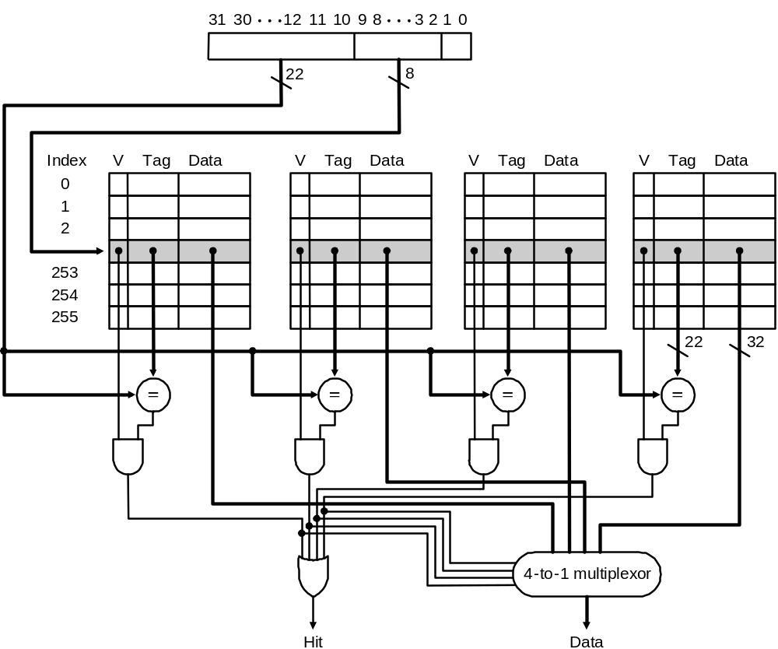
Cache set-associativa a 4 vie
L’implementazione richiede
  4 comparatori
  1 multiplexer 4-to-1
tag
indice
offset
Tramite l’indice viene selezionato uno dei 256 set
I 4 tag nel set sono confrontati in parallelo
Il blocco viene selezionato sulla base del risultato dei confronti

Slide 60
Confronto tra organizzazioni
Una cache da 8 blocchi organizzata come
  Ad indirizzamento diretto
  Set-associativa a 2 vie
  Set-associativa a 4 vie
  Completamente associativa
O
n
e
-
w
a
y
s
e
t
a
s
s
o
c
i
a
t
i
v
e
(
d
i
r
e
c
t
m
a
p
p
e
d
)
B
l
o
c
k
T
a
g
D
a
t
a
0
T
w
o
-
w
a
y
s
e
t
a
s
s
o
c
i
a
t
i
v
e
1
2
S
e
t
T
a
g
D
a
t
a
T
a
g
D
a
t
a
3
0
4
1
5
2
6
3
7
F
o
u
r
-
w
a
y
s
e
t
a
s
s
o
c
i
a
t
i
v
e
S
e
t
T
a
g
D
a
t
a
T
a
g
D
a
t
a
T
a
g
D
a
t
a
T
a
g
D
a
t
a
0
1
E
i
g
h
t
-
w
a
y
s
e
t
a
s
s
o
c
i
a
t
i
v
e
(
f
u
l
l
y
a
s
s
o
c
i
a
t
i
v
e
)
T
a
g
D
a
t
a
T
a
g
D
a
t
a
T
a
g
D
a
t
a
T
a
g
D
a
t
a
T
a
g
D
a
t
a
T
a
g
D
a
t
a
T
a
g
D
a
t
a
T
a
g
D
a
t
a

Slide 61
Dimensione del tag e associatività
Aumentando il grado di associatività
  Aumenta il numero dei comparatori ed il numero di bit per il tag
Esempio
  Cache con 4K blocchi, blocco di 4 parole, indirizzo a 32 bit
  r = log₂(4*4)=4 → n-r = (32-4) = 28 bit per tag e indice
  Cache ad indirizzamento diretto
    s = log₂(4K) = 12
    Bit di tag totali = (28-12)*4K = 64K
  Cache set-associativa a 2 vie
    s = log₂(4K/2) = 11
    Bit di tag totali = (28-11)*2*2K = 68K
  Cache set-associativa a 4 vie
    s = log₂(4K/4) = 10
    Bit di tag totali = (28-10)*4*1K = 72K
  Cache completamente associativa
    s = 0
    Bit di tag totali = 28*4K*1 = 112K

Slide 62
Identificazione del blocco e associatività
D
i
r
e
c
t
m
a
p
p
e
d
Cache a mappatura diretta
  Calcolo posizione del blocco in cache
  Verifica del tag
  Verifica del bit di validità
Cache completamente associativa
  Verifica dei tag di tutti blocchi in cache
  Verifica del bit di validità
Cache set-associativa a N vie
  Identificazione dell’insieme in cache
  Verifica di N tag dei blocchi nel set
  Verifica del bit di validità
B
l
o
c
k
#
0
1
2
3
4
5
6
7
D
a
t
a
T
a
g
1
2
F
u
l
l
y
a
s
s
o
c
i
a
t
i
v
e
S
e
a
r
c
h
D
a
t
a
T
a
g
1
2
S
e
a
r
c
h
S
e
t
a
s
s
o
c
i
a
t
i
v
e
S
e
t
#
0
1
2
3
D
a
t
a
T
a
g
1
2
S
e
a
r
c
h

Slide 63
Incremento dell’associatività
Principale vantaggio
  Diminuzione del miss rate
Principali svantaggi
  Maggior costo implementativo
  Incremento dell’hit time
La scelta tra cache ad indirizzamento diretto, set-associativa e completamente associativa dipende dal costo dell’associatività rispetto alla riduzione del miss rate

Slide 64
Sostituzione nelle cache completamente associative e set-associative
Quale blocco sostituire in caso di miss (capacity miss)?
  In caso di cache completamente associativa: ogni blocco è un potenziale candidato per la sostituzione
  In caso di cache set-associativa a N vie: bisogna scegliere tra gli N blocchi del set
Politica di sostituzione Random
  Scelta casuale
Politica di sostituzione Least Recently Used (LRU)
  Sfruttando la località temporale, il blocco sostituito è quello che non si utilizza da più tempo
  Ad ogni blocco si associa un contatore all’indietro, che viene portato al valore massimo in caso di accesso e decrementato di 1 ogni volta che si accede ad un altro blocco
Politica di sostituzione First In First Out (FIFO)
  Si approssima la strategia LRU selezionando il blocco più vecchio anziché quello non usato da più tempo

Slide 65
Problema della strategia di scrittura
Le scritture sono molto meno frequenti delle letture
Le prestazioni sono migliori per le letture
  La lettura può iniziare non appena è disponibile l’indirizzo del blocco, prima che sia completata la verifica del tag
  La scrittura deve aspettare la verifica del tag
In conseguenza di un’operazione di scrittura effettuata su un blocco presente in cache, i contenuti di quest’ultima saranno diversi da quelli della memoria di livello inferiore
  Occorre definire una strategia per la gestione delle scritture
    Strategia write-through
    Strategia write-back

Slide 66
Strategia write-through
Scrittura immediata: il dato viene scritto simultaneamente sia nel blocco della cache sia nel blocco contenuto nella memoria di livello inferiore
Vantaggi
  E’ la soluzione più semplice da implementare
  Si mantiene la coerenza delle informazioni nella gerarchia di memorie
Svantaggi
  Le operazioni di scrittura vengono effettuate alla velocità della memoria di livello inferiore → diminuiscono le prestazioni
  Aumenta il traffico sul bus di sistema
Alternative
  Strategia write-back
  Utilizzo di un write buffer

Slide 67
Strategia write-back
Scrittura differita: i dati sono scritti solo nel blocco presente in cache; il blocco modificato viene trascritto nella memoria di livello inferiore solo quando viene sostituito
  Subito dopo la scrittura, cache e memoria di livello inferiore sono inconsistenti (mancanza di coerenza)
  Il blocco in cache può essere in due stati (dirty bit):
    clean: non modificato
    dirty: modificato
Vantaggi
  Le scritture avvengono alla velocità della cache
  Scritture successive sullo stesso blocco alterano solo la cache e richiedono una sola scrittura nel livello inferiore di memoria
Svantaggi
  Ogni sostituzione del blocco (ad es. dovuto a read miss) può provocare un trasferimento in memoria più lungo (prima scrittura del blocco modificato e poi lettura del nuovo blocco)

Slide 68
Strategia write-through con write buffer
(non nel programma)
Buffer per la scrittura (write buffer) interposto tra la cache e la memoria di livello inferiore
  Il processore scrive i dati in cache e nel write buffer
  Il controller della memoria scrive il contenuto del write buffer in memoria: la scrittura avviene in modo asincrono e indipendente
Il write buffer è gestito con disciplina FIFO
  Numero tipico di elementi del buffer: 4
  Efficiente se la frequenza di scrittura << 1/write cycle della DRAM
  Altrimenti, il buffer può andare in saturazione ed il processore deve aspettare che le scritture giungano a completamento (write stall)
cache
processore
DRAM
write buffer

Slide 69
Write miss (non nel programma)
Le scritture possono indurre write miss: tentativi di scrivere in un blocco non presente in cache
Soluzioni possibili:
  Write allocate (anche detta fetch-on-write): il blocco viene caricato in cache e si effettua la scrittura (con una delle strategie viste prima)
  No-write allocate (anche detta write-around): il blocco viene scritto direttamente nella memoria di livello inferiore, senza essere trasferito in cache
In generale:
  Le cache write-back tendono ad usare l’opzione write allocate
    In base al principio di località, si spera che scritture successive coinvolgano lo stesso blocco
  Le cache write-through tendono ad usare l’opzione no-write allocate
    Le scritture devono comunque andare alla memoria di livello inferiore

Slide 70
Prestazioni delle cache (non nel programma)
Il tempo di CPU può essere suddiviso in due componenti
  CPU time = (CPU execution clock cycles + memory-stall clock cycles) × clock cycle time
Gli stalli in attesa della memoria sono dovuti ad operazioni di lettura o scrittura
  memory-stall clock cycles = read-stall cycles + write-stall cycles
Gli stalli per operazioni di lettura sono dati da:
  read-stall cycles = reads/program × read miss rate × read miss penalty
Usando la strategia write-through con write buffer, gli stalli per operazioni di scrittura sono dati da:
  write-stall cycles = (writes/program × write miss rate × write miss penalty) + write buffer stalls

Slide 71
Prestazioni delle cache (2) (non nel programma)
Nella maggior parte delle organizzazioni di cache che adottano la strategia write-through, il miss penalty per scritture è uguale a quello per letture
  memory-stall clock cycles = memory access/program × miss rate × miss penalty
  O anche:
  memory-stall clock cycles = instructions/program × misses/instruction × miss penalty
Impatto delle prestazioni della cache sulle prestazioni complessive del calcolatore (ricordando la legge di Amdahl…)
  Se riduciamo il CPI (o aumentiamo la frequenza del clock) senza modificare il sistema di memoria: gli stalli di memoria occupano una frazione crescente del tempo di esecuzione

Slide 72
L1 cache (non nel programma)
Come si sceglie la cache di primo livello?
La scelta è tra:
  cache unificata
  cache dati (D-cache) e istruzioni (I-cache) separate
Cache separate possono essere ottimizzate individualmente
  La I-cache ha un miss rate più basso della D-cache
  La I-cache è di tipo read-mostly
    Località spaziale molto buona (tranne che nel caso di chiamate a procedura molto frequenti)
  La località della D-cache è fortemente dipendente dall’applicazione

Slide 73
Cause dei cache miss (non nel programma)
Compulsory miss
  Detti anche miss al primo riferimento: al primo accesso il blocco non è presente in cache
  Non dipendono dalle dimensioni e dall’organizzazione della cache
Capacity miss
  Durante l’esecuzione del programma, alcuni blocchi devono essere sostituiti
  Diminuiscono all’aumentare delle dimensioni della cache
Conflict miss
  Può accadere di ricaricare più tardi nello stesso set i blocchi che si sono sostituiti
  Diminuiscono all’aumentare delle dimensioni della cache e del grado di associatività
  “Regola del 2:1”: il miss rate di una cache ad indirizzamento diretto di N byte è circa pari a quello di una cache set-associativa a 2 vie di N/2 byte

